Slide 1



九音科技有限公司
专注于声学科研与商业化
Focus on acoustic research and commercialization because we only boutique tech
19/05/2021

Slide 2



九音科技（SOUNDEC)
专注音频领域研发和应用。公司将围绕从音频信号拾取、处理及还原、音频输出等环节提供拥有独特技术的综合音频信号处理解决方案。
SOUNDEC
声音拾取
声音处理
声音还原
声音输出
A
发起点
I
连接点
O
终结点
T

Slide 3
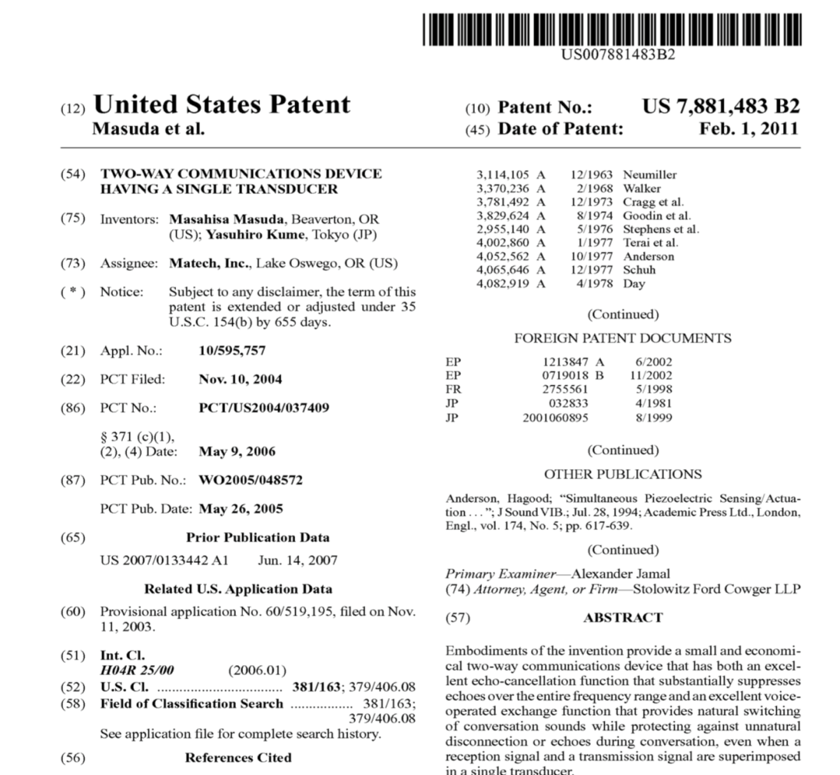
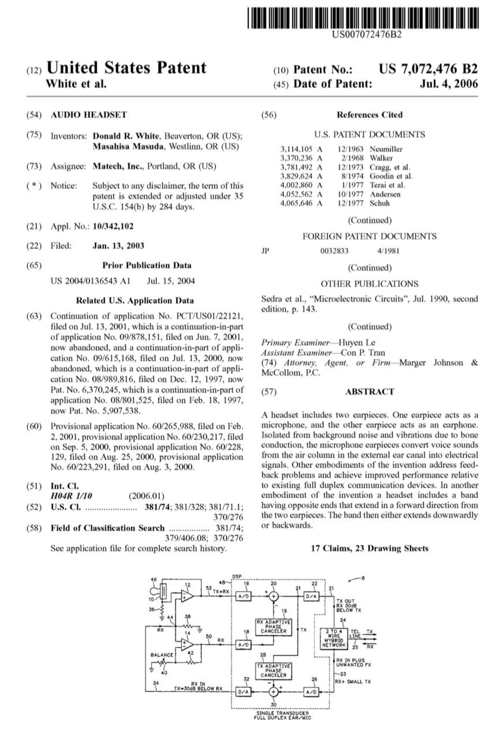
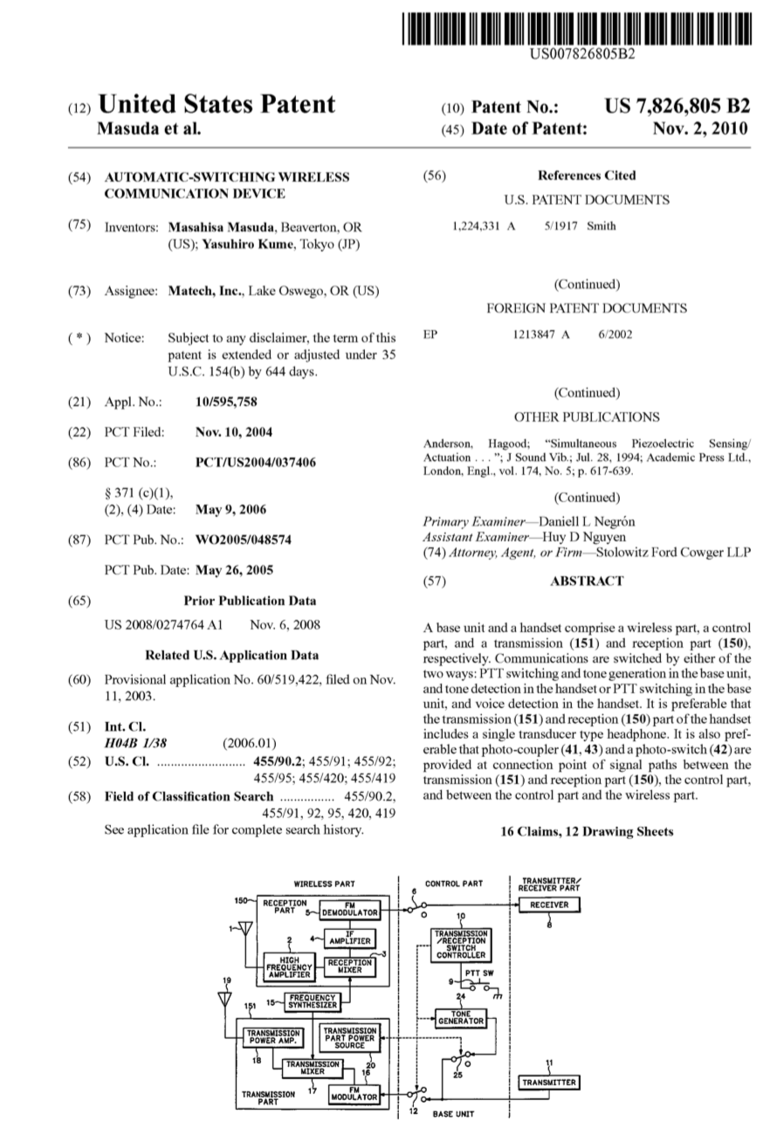
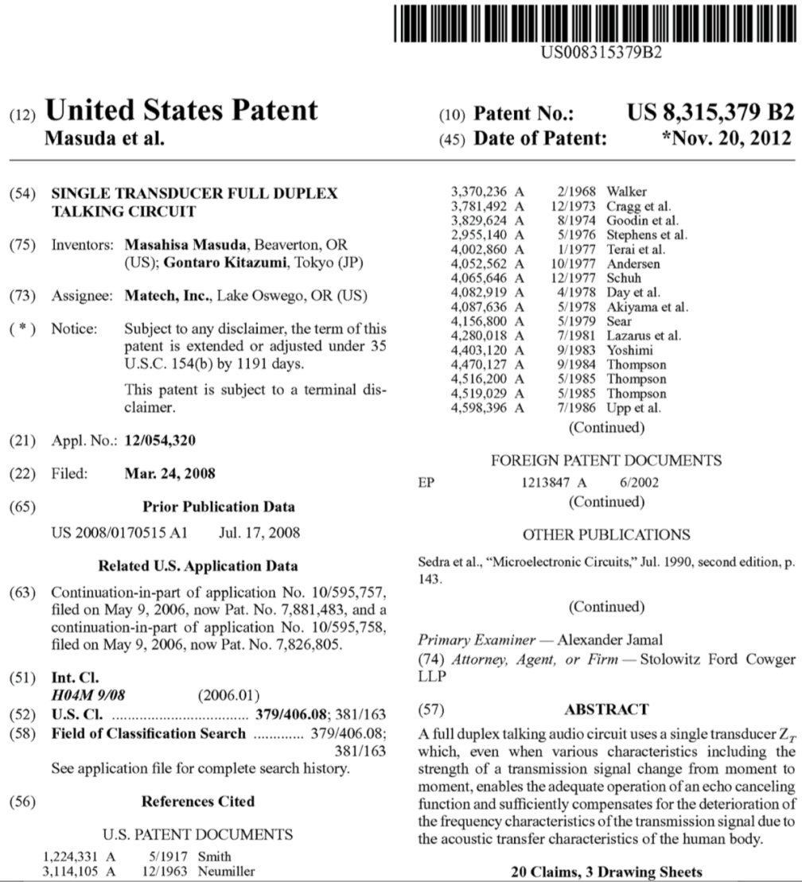
总部位于中国深圳，南京设立分公司，在日本东京设立科研实验室，由资深科学家进行基础研发。
公司在中国、美国、日本和欧盟拥有多项音频相关发明基础专利。
单传感器双向通讯设备
US Patent No: 7,881, 483 B2
Japan Patent No: 4446125 4888852
US Patent No: 7,072,476 B2
Audio Headset
单传感器全双工通话电路
US Patent No :8,315,379 B2
EU Patent No : 9724937.7
China Patent No : CN103959813A
Japan Patent No : 4844593
Korea Patent No : 100995139
US Patent No: 7,826,805 B2
Automatic-switching wireless communication device

Slide 4


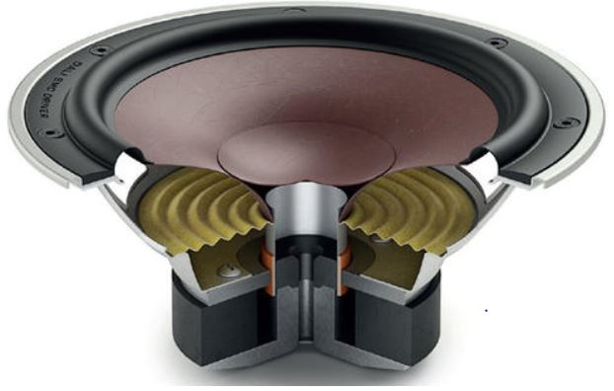

专利技术，耳道拾音
单传感器全双工专利技术
传感器（喇叭）
无需麦克风，定制化喇叭可同时实现声音拾取与播放，实现无麦克风通话。
下行语音播放
独有耳道拾音技术
上行语音拾取
拾取耳道里面的声音，隔绝外部环境噪声，强大声音还原算法，实现深度降噪。
定制化芯片
单传感器全双工耳道拾音工作原理
（SOUNDEC专利）
硬件+算法，可实现ENC、AEC、AGC、Beamforming、WNS、EQ、VAD等强大功能。

Slide 5




运用各类声学算法的音频处理技术
主要应用方向：
商务 会议音箱、直播声卡、录音笔、无线麦克风
消费 Type-c耳机、游戏耳机、话务耳机、考试耳机、直播麦克风
安防 对讲机、执法仪、录音功能的监控仪器
助听器 具有AI功能的全新解决方案
回声消除算法
通话降噪算法
波束成形算法
自动增益算法
反射声
抑制区域
九音芯片
拾音波束区域
目标直达声
麦克风阵列
抑制区域
音乐元素还原算法
语音音色补偿算法
声纹识别算法
环境噪声

Slide 6
第一代音频芯片定义
Application：
High quality CODEC
Powerful audio DSP
ENC，AGC，AEC
EQ，DRC，Mixing
VAD，WNS，Beamforming
MEMORY
CODEC
CLOCK
Audio DSP
- Control
- Processing
Low Noise
Amplifier
INTERFACE
RESOURCE
CODEC SOC
Audio Front-End

Slide 7
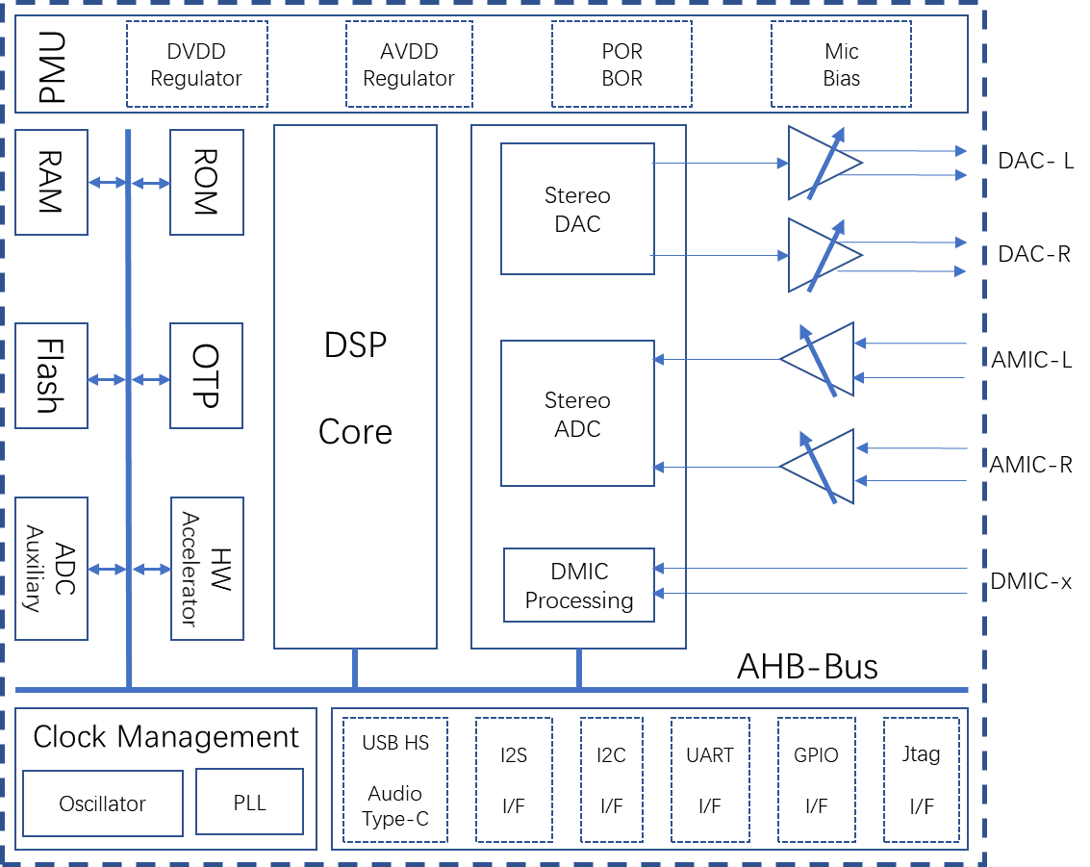
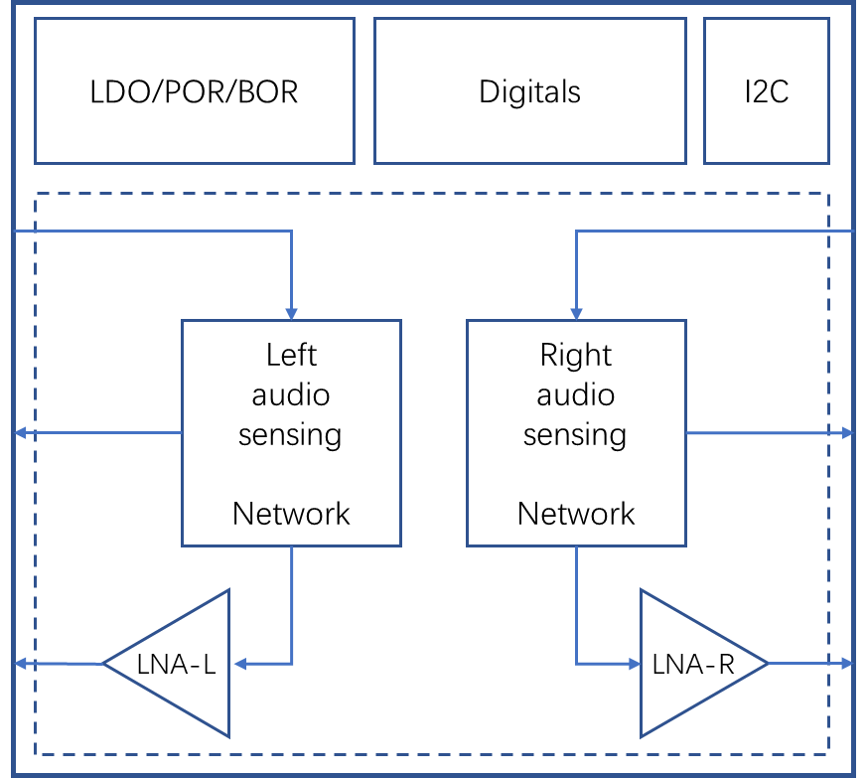
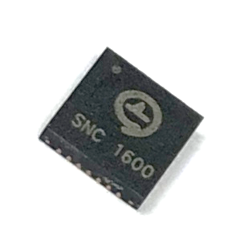
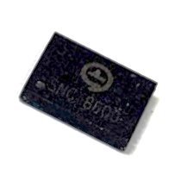
第一代音频芯片框图及封装
SNC1600: Audio Front-End
QFN: 3.5 x 3.5 / 1.12 mm
SNC8600: CODEC SOC
BGA80: 6.2 x 4.5 /1.08 mm BGA63: 5.0 x 3.5 / 1.12mm

Slide 8
SNC8600 Key Parameters
关键系统功能
芯片定位 | Audio CODEC SOC including Type-C
工艺制成 | TSMC 40nm uLP
内核 | Cadence HiFi3 up to 200MHz
RAM | 512KB( iRAM 256KB,dRAM 256KB )
Flash | 1MB
麦克风 | 模拟麦克风：2个 / 数字麦克风：10个
接口 | I2C | 2个
SNR | I2S | 3个
DR | USB2.0 HS/FS | 1个
THD+N | UART | 1个
 | ADC | 2个
XTAL | 24MHz
Codec 采样率 | 24bit/192K
封装 | BGA80 Pin 6.2*4.5mm BGA63 Pin 5.0*3.5mm
关键性能指标
Power consumption(5V supply, 30MHz, 48KHz)
USB stereo music Playback | 87.5mW
USB call | 82.2mW
I2S music playback | 48.5mW
I2S call | 57.5mW
Suspend By USB | 0.5mW
ADC input Path(24bit,48KHz)
SNR | 95dB
DR | 106dB
THD+N | -88dB
DAC output Path(32Ω,24bit,48KHz)
SNR | 100dB
DR | 106dB
THD+N | -80dB

Slide 9
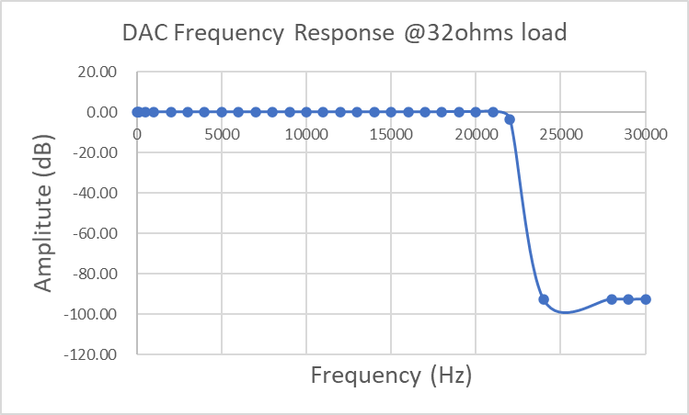
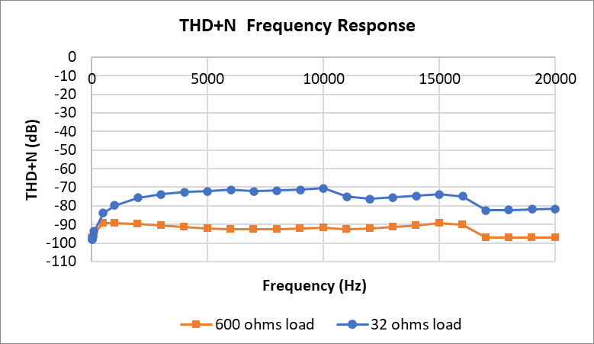
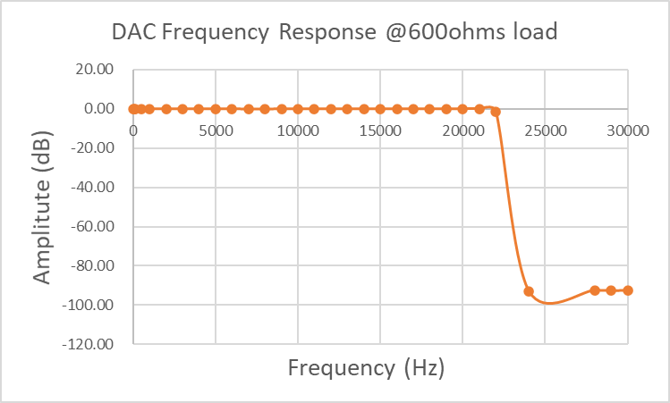
SNC8600 CODEC 频率响应
测试条件:
输入单信号采样率: 48Ksps
DAC 模拟增益: +0dB
DAC 数字增益: 0dB
负载: 600Ω and 32Ω

Slide 10
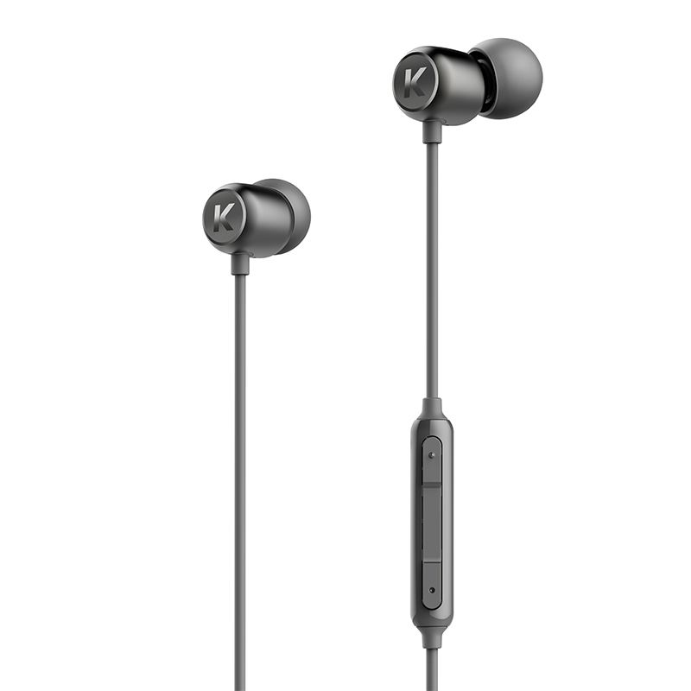
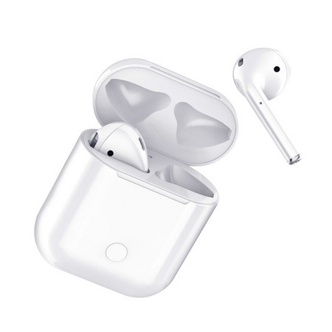
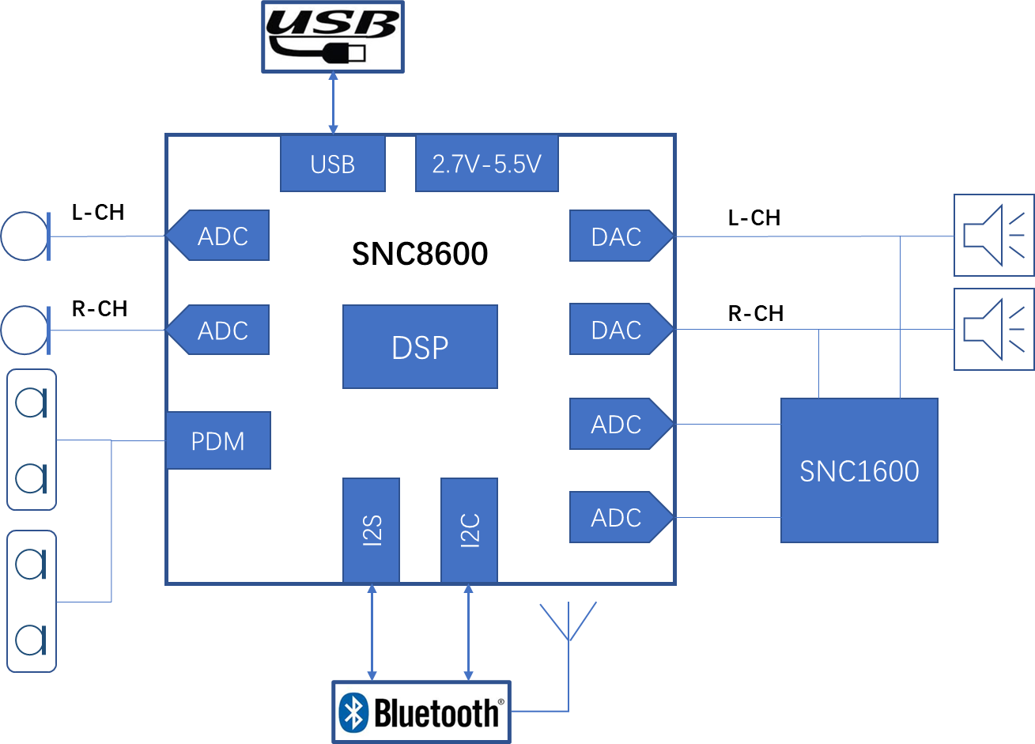

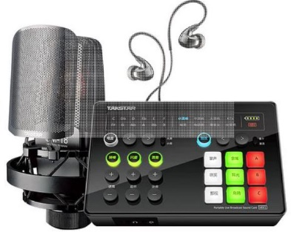
单喇叭通话专利应用
Type-C抗噪耳机
蓝牙抗噪耳机
抗噪直播系统
行业专用设备

Slide 11
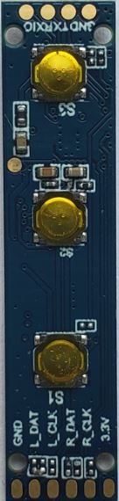
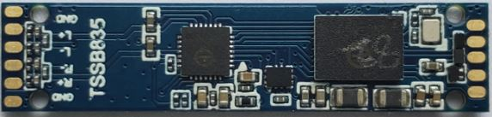
单喇叭Type-C抗噪耳机参考设计板
To
Speaker
基于SNC8600 + SNC1600
Features:
强噪声环境下清晰通话
不引起注意的腹语通话
立体声音乐回放
上行回声抑制AEC
上行通话降噪ENC
风噪消除WNS
语音唤醒VAD
按键识别
SNC1600
正面
SNC8600
35.0mm
8.0mm
反面
To
USB

Slide 12
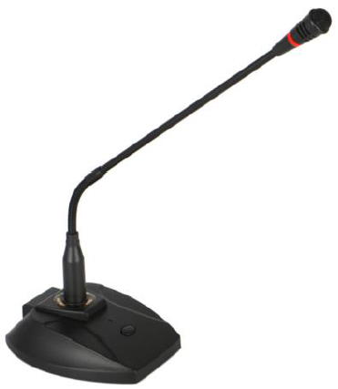
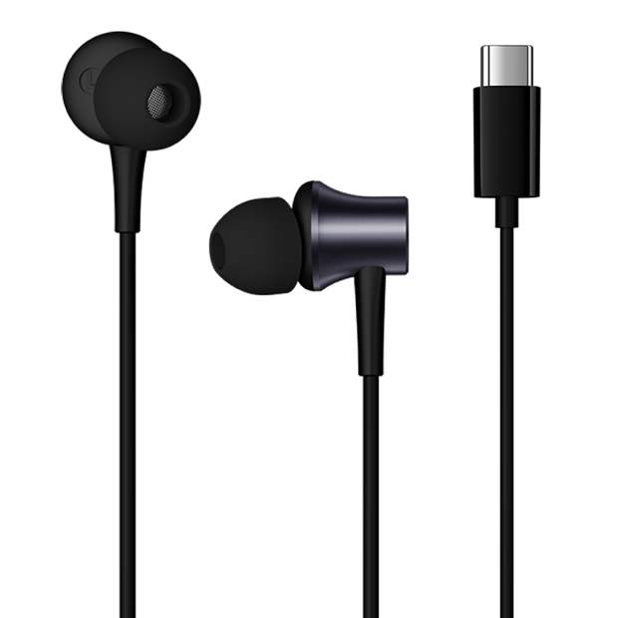
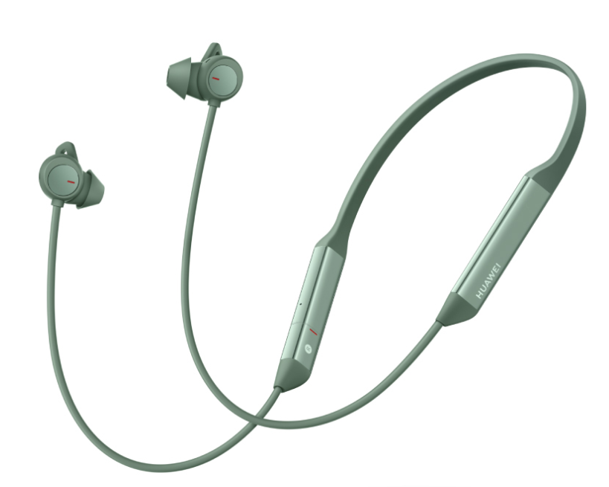
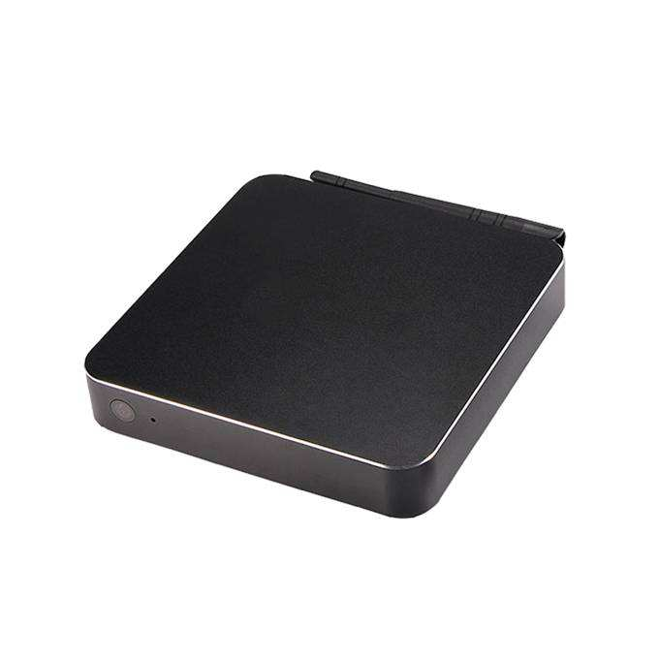
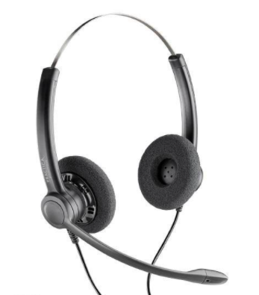
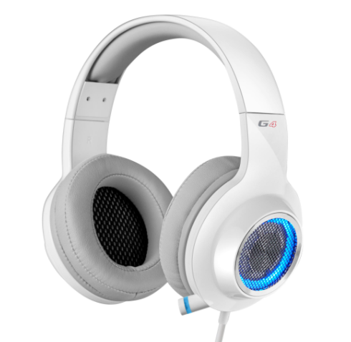
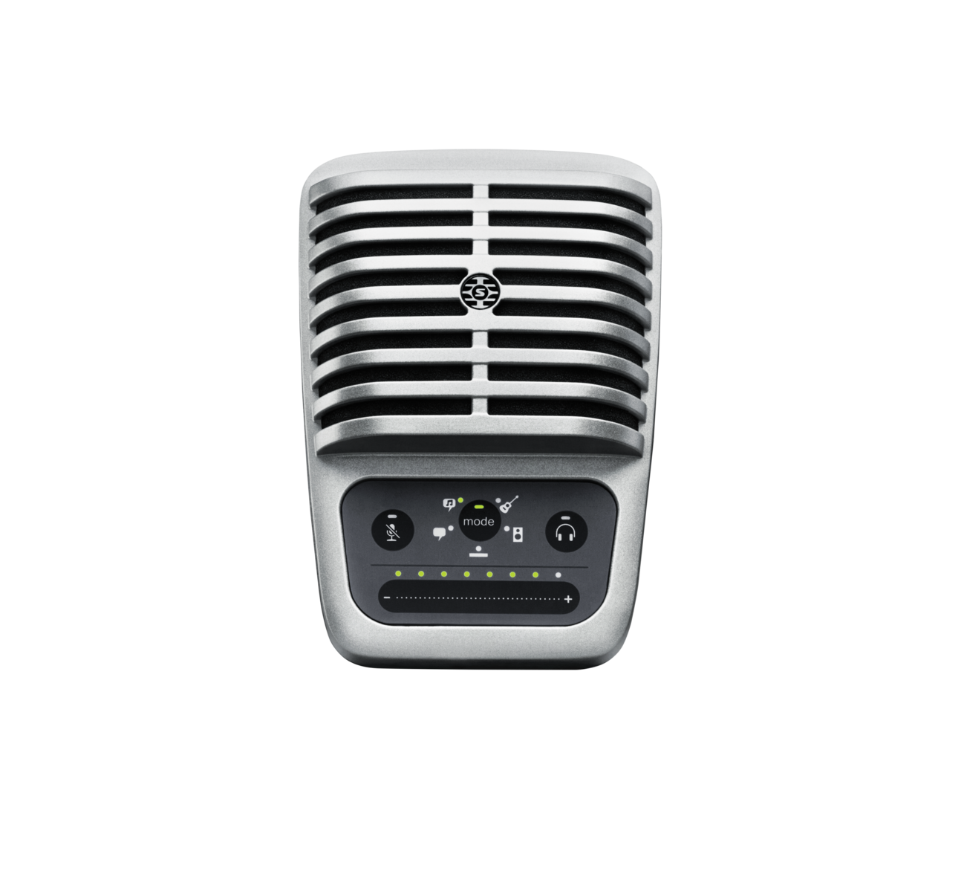
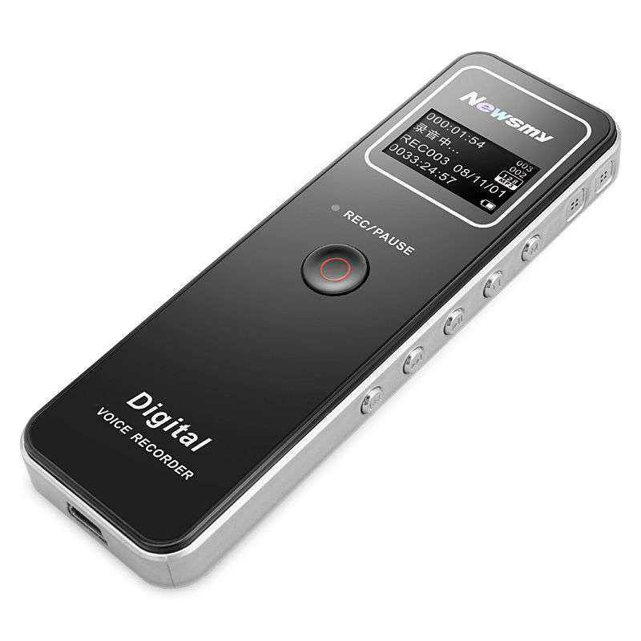
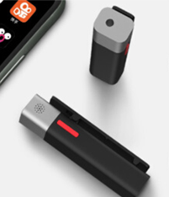
SNC8600单芯片应用
Type-C耳机
颈挂式蓝牙耳机
会议音箱
直播声卡
鹅颈麦克风
智能麦克风
录音器
话务耳机
游戏耳机
无线麦克风

Slide 13
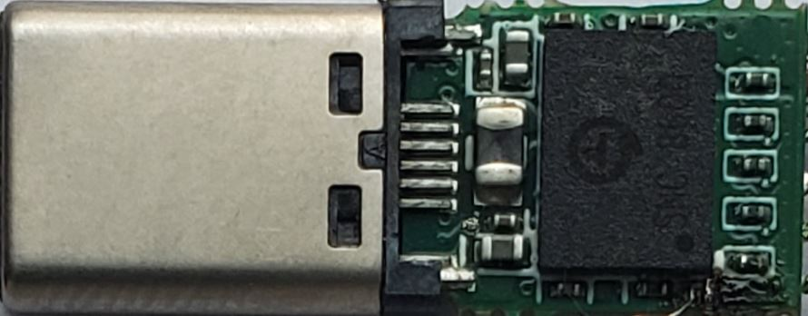
单芯片Type-C抗噪耳机参考设计板
基于 SNC8600
普通Type-C耳机升级：
- 音乐动态低频和高频增强
使用耳道拾音技术
- 增加抗风噪功能
增加通话降噪功能
主要客户群体
对通话降噪有需求的用户
- 有线耳机音乐喜好用户
- Type-C Android手机用户
To
Speaker
Mic
SNC8600
8.0mm
10.5mm
21.5mm

Slide 14
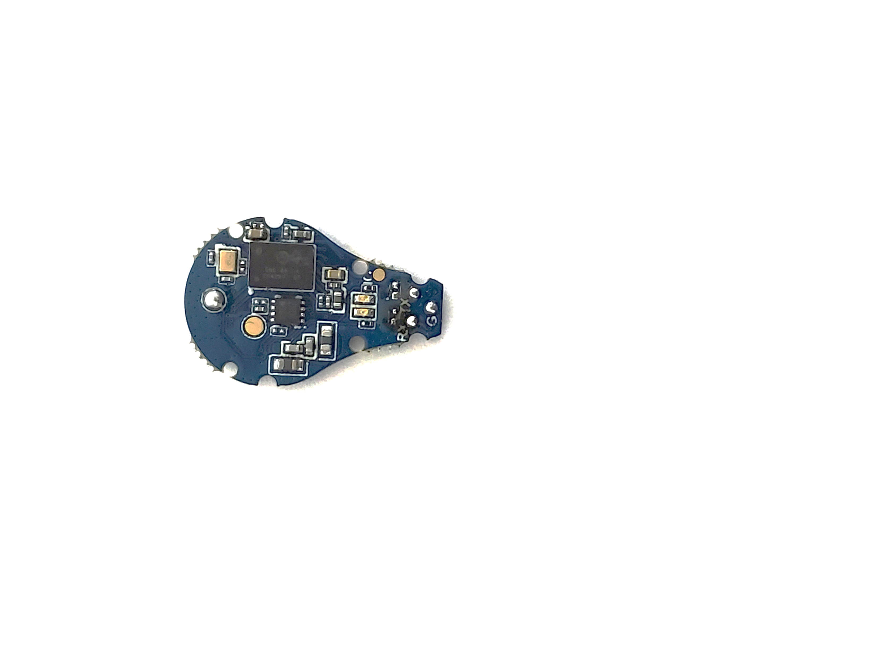
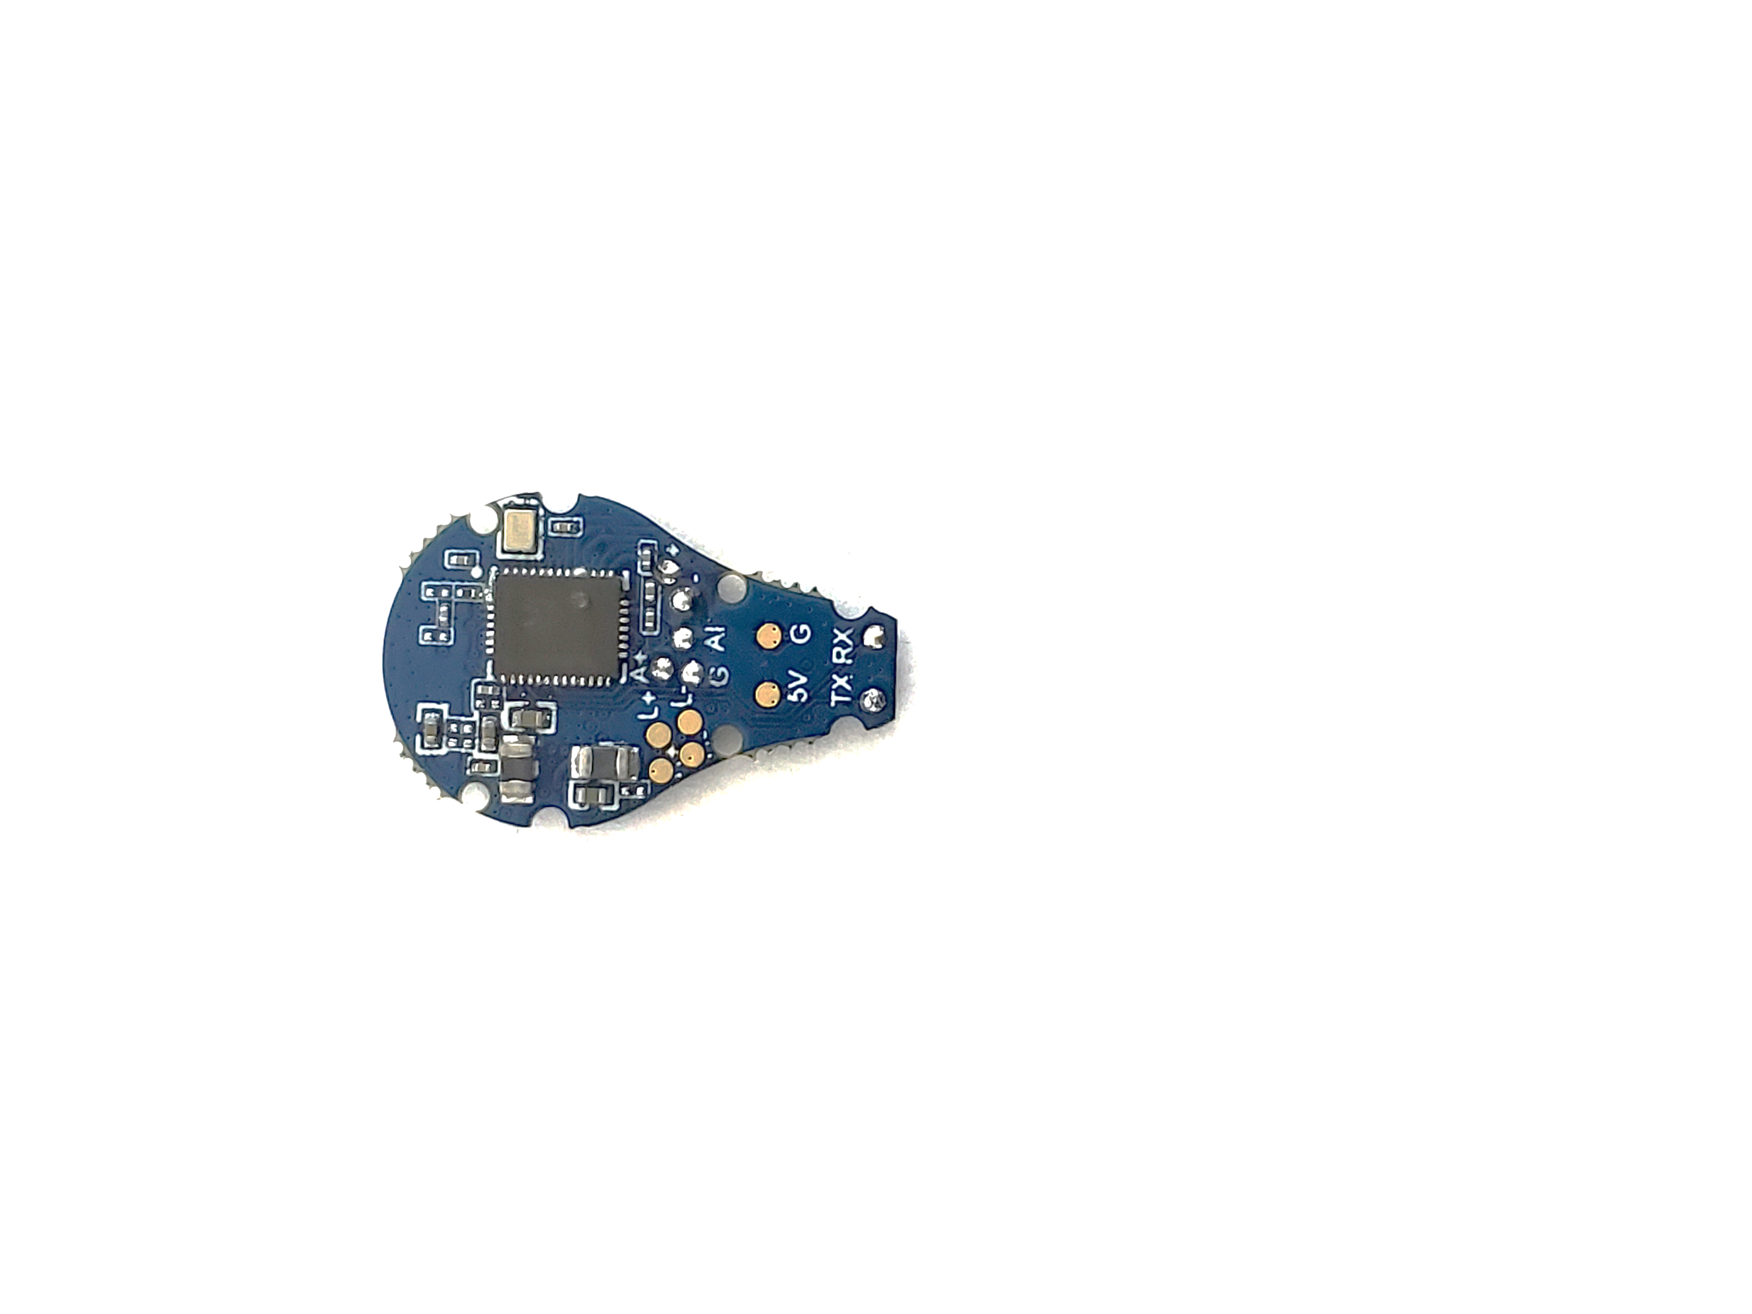
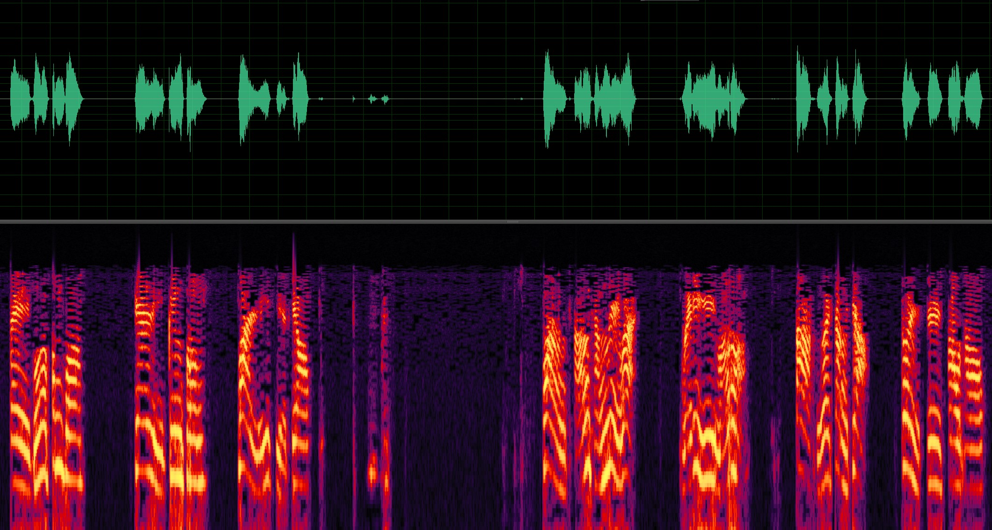
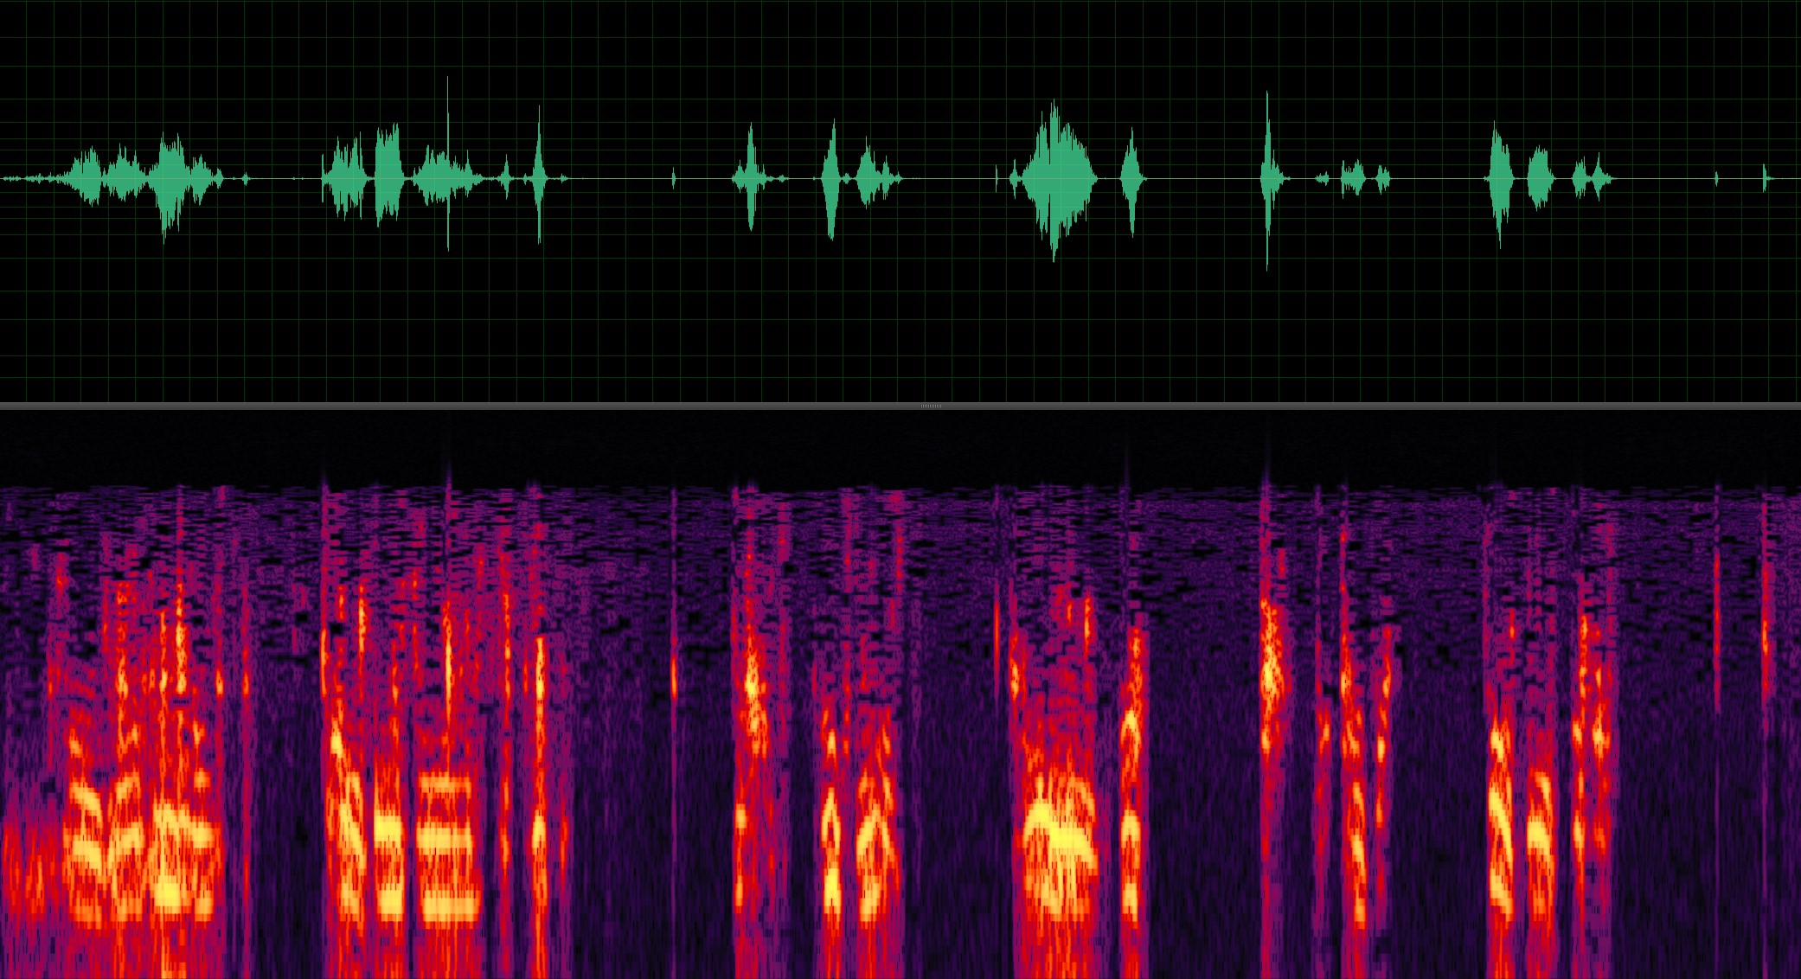
单麦耳道拾音蓝牙耳机参考设计
正面
基于 SNC8600
耳道拾音通话降噪（降噪深度20dB）
耳道拾音抗风噪（时速60~80公里/小时）
主要客户群体:
骑手：外卖小哥
骑行爱好者：摩托车
司机：货车司机
20mm
SNC8600
14mm
蓝牙芯片
反面
SOUNDEC
Airpods Pro
测试条件：风噪8-10m/S

Slide 15
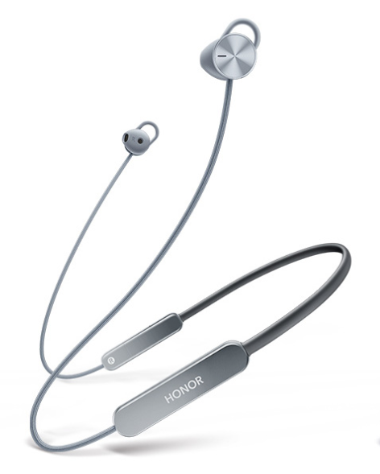
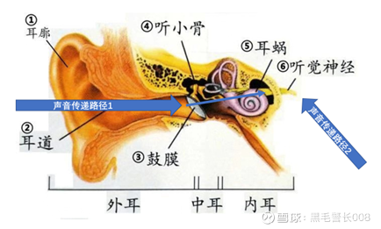
头戴式耳道拾音蓝牙耳机参考设计
核心技术
主要参数
耳道拾音技术（国际专利）
超强通话降噪（环境噪声+风噪）
100dB白噪 清晰通话
6-7级（15m/s）强风 清晰通话
类“腹语”通话（窃窃私语）
高品质音乐播放增强效果
低音增强
动态均衡
响度（Loudness）
……
方案类型 | 无麦/单麦/双麦/三麦
产品形态 | 单耳/TWS / 颈挂式
耳机类型 | 入耳式
应用场景 | 全场景、全天候
麦克风 | AMIC/DMIC
通话降噪深度 | 20dB
输出功率 | 1Vrms@16Ω / 2Vrms@32Ω
总谐波失真
 | <0.0015%
动态范围
 | 110dB
信噪比
 | 100dB
产品图片

Slide 16
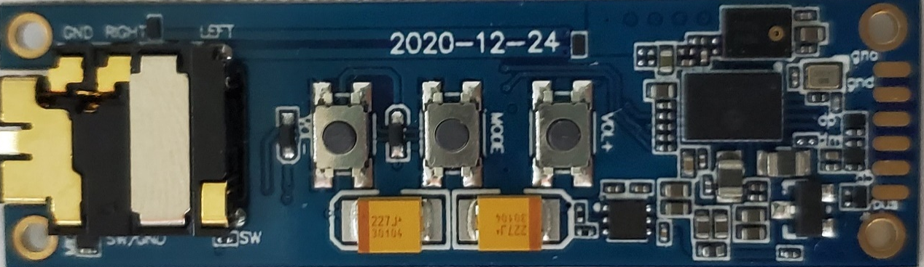
主要参数
Mini耳放产品参考产品
方案类型 | 耳机Dongle
接口类型 | Type-C转3.5mm Audio Jack
采样率 | 24bits /192KHz
连接方式 | Type-C
麦克风 | AMIC/DMIC
输出 | 1Vrms@16Ω/ 2Vrms@32Ω
总谐波失真 | <0.0015%
动态范围 | 110dB
SNR | 100dB
SNC8600A
Mini耳放参考设计
直通模式：无损放大
音乐模式：匹配不同耳机的音频特性
电影模式：动态高低频增强，影院级体验
主要客户群体:
使用手机看电影和视频的用户
音乐爱好者

Slide 17
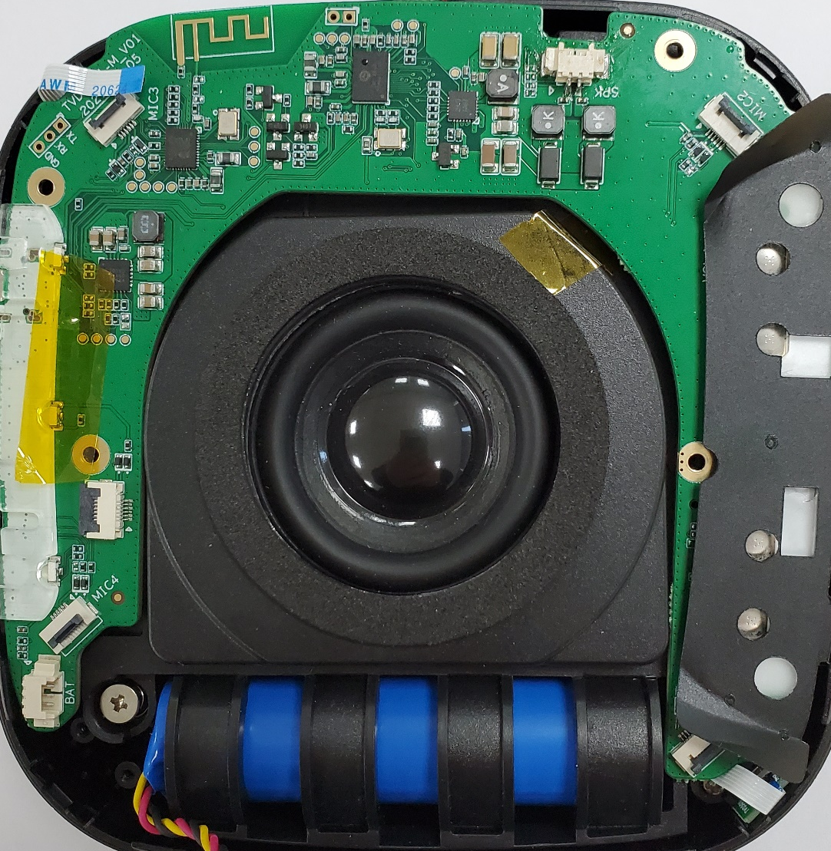
会议音箱参考设计
基于 SNC8600
会议音箱
（1）高保真音质，高效沟通：回声消除、宽频语音、环境噪音消除
（2）不同拾音距离音量一致：自动增益控制
（3）3~5米远距360度拾音：波束成型
主要客户群体:
小型会议（3~10人）
个人办公室
家庭书房
共享办公室
商务出差
SNC8600

Slide 18
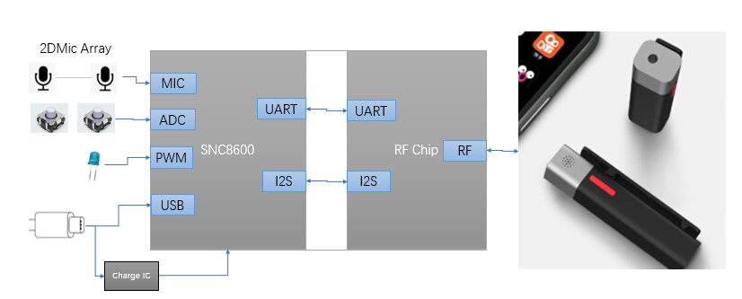
智能麦克风（小蜜蜂）参考产品
智能麦克风（小蜜峰）参考产品
（1）专业级音质收音效果
（2）6级降噪，吵杂环境高清收音
（3）双麦克风全向拾音和指向性拾音
主要客户群体:
户外采访用户
直播用户
视频记录爱好者（Vlog）

Slide 19
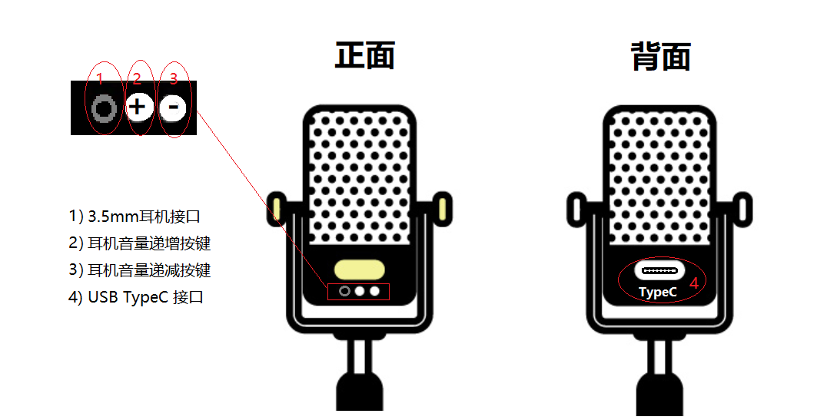
直播麦克风参考设计
基于 SNC8600
（1）最高采样率支持192K@16Bit
（2）支持通过PC端独立设置麦克风（ADC）和耳机（DAC）的采样率
（3）麦克风监听功能
（4）麦克风监听与USB下行数据混音
主要客户群体:
网红直播
游戏直播
带货直播
个人桌面通话、会议

Slide 20
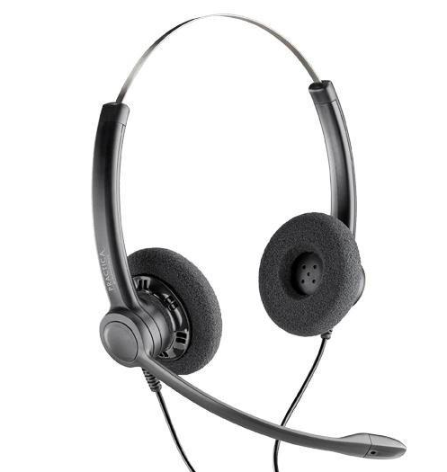
话务耳机参考设计
九音方案
超强通话降噪技术
采用2麦/3麦的通话降噪方案，过滤98%的环境噪声及周围人声，并能清晰捕捉话务员的声音，保证与远端进行高品质的语音对话
市场现有产品
宽频语音 语音频响全覆盖
采用单一指向性驻极体麦克风
1、通话降噪效果极差
2、通话音质差
给话务人员的工作带来更多的不便
支持高达6.8K Hz宽带语音，在使用IP电话和软电话系统时可获得更自然更清晰的语音
动态音效增强
区别于传统的EQ音效调节，采用独家动态增强算法，支持20-20KHz全频段多媒体播放，提供高音质的音乐输出
即插即用 多平台兼容
兼容多种平台，在PC上支持USB免驱直插，通过电脑可与Microsoft Skype for Business、Avaya、Cisco、Lync等UC客户端配合使用。

Slide 21
开发技术资料
产品用户手册
参考设计：电路图 + 版图 + 器件清单，应用软件
产品规格书
SDK开发包

Slide 22


九音优势，为客户创造价值
质量
价格
交付
客户支持
产能充足，完善的出货系统，设备齐全的储存仓库，配合可靠的物流运输。
国际知名芯片代工厂和封装测试厂。完善的质量安全检测报告。
物超所值，给到超出价格以外的产品价值与服务。
经验丰富的软件、硬件工程师。随时候命的客户经理和技术支持FAE。

Slide 23
谢谢观看

